Slide 1
Министерство образования московской области
Региональная система повышения квалификации
ГАОУ СПО МО ГПК
Итоговый практико - значимый проект
ТЕМА: «Работа с нетрадиционным материалом – как средство художественного творчества детей»
курсы КПК по программе
«Современные стратегии реализации дошкольного образования. Внедрение ФГОС стандарта дошкольного образования»
Выполнила : Павлова Людмила Петровна
Воспитатель МАДОУ д-с №7 «Семицветик»
г.о. Пущино
Научный руководитель
КПН Крылова Ольга Юрьевна
Серпухов,2013г.

Slide 2
Актуальность
Ручной труд –конкретная занимательная деятельность, направленная на изготовление реального предмета, который можно использовать в игрой деятельности, развлечениях и быту, играющая важную роль в процессе развития художественного творчества детей.

Slide 3
Цель : использование нетрадиционных техник ручного труда в процессе развития художественного творчества детей.
Задачи:
Изучение и анализ научно-методической литературы по тематике проекта.
Технология работы по ручному труду как средству развития художественного творчества детей Формировать умение выражать свою мысль с помощью объемных форм,
Развивать интерес к творчеству и навыки работы нужными инструментами при работе с нетрадиционным материалом .
Анализ и результативность работы и перспективность проекта

Slide 4
ЭТАПЫ ПРОЕКТА проект реализуется 1 год ( с август 2013г по май 2014)
Организационный –август –сентябрь
Содержательный –октябрь –апрель
Результативный –май

Slide 5
Модель взаимодействия участников проекта

Slide 6
Модель интеграции образовательных областей
труд
Художественное
творчество
Игры
Коммуникация

Slide 7
Показатели развития интегративного качества «Любознательный, активный»
Познавательные интересы
Познавательные вопросы
Познавательное экспериментирование
Самостоятельность
Обращение за помощью взрослому
Участие в образовательном процессе

Slide 8
Тематическое планирование «Ручной труд» в среднем возрастной группе(4-5 лет)
I квартал
«Цыплята на лужайке»-материал ватные диски , клейстер, пластелин
«Забавные игрушки»-бумага , клей
«Фартуки для зайчиков- цветной картон , ткань, тесьма , клей
II квартал
«Снежки»-вата клейстер
«Снегурочка»-коробка из под йогурта, фольга, бумага , клей
«Снежинки» макаронные изделия и клей пистолет

Slide 9
Тематическое планирование «Ручной труд»
в среднем возрастной группе(4-5 лет)
III квартал
«Кот и пес» -спичечные коробки цветная бумага
«Папочке любимому»- пластилин
«Подарок маме»-пшено, клей

Slide 10
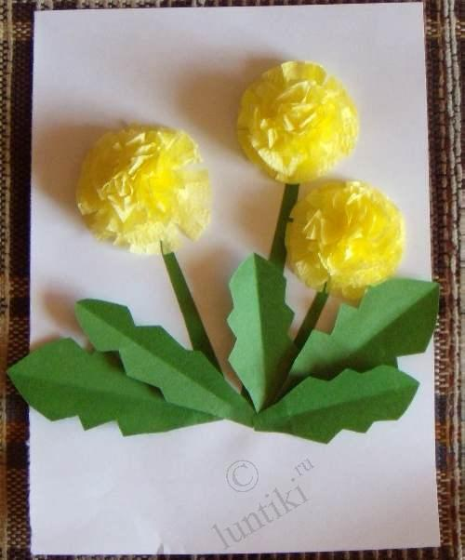
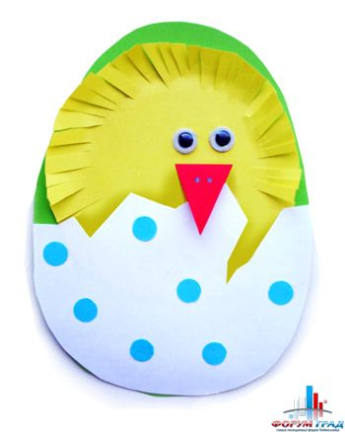
Работа с бумагой

Slide 11
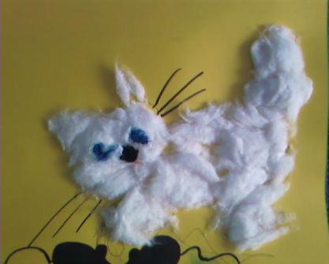
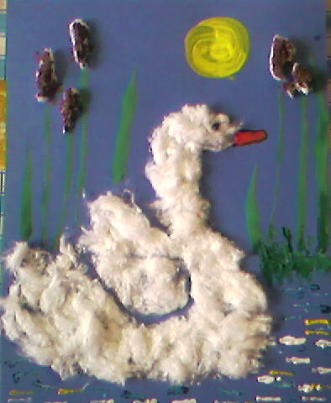
Работа с ватой

Slide 12
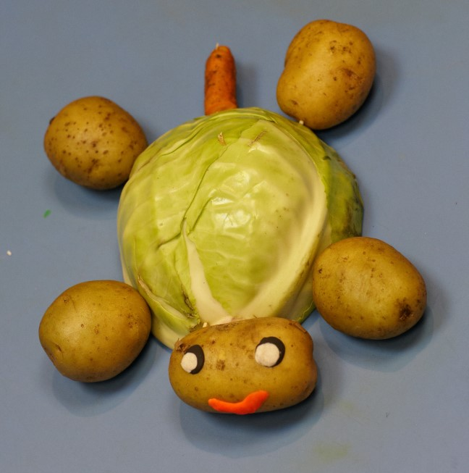
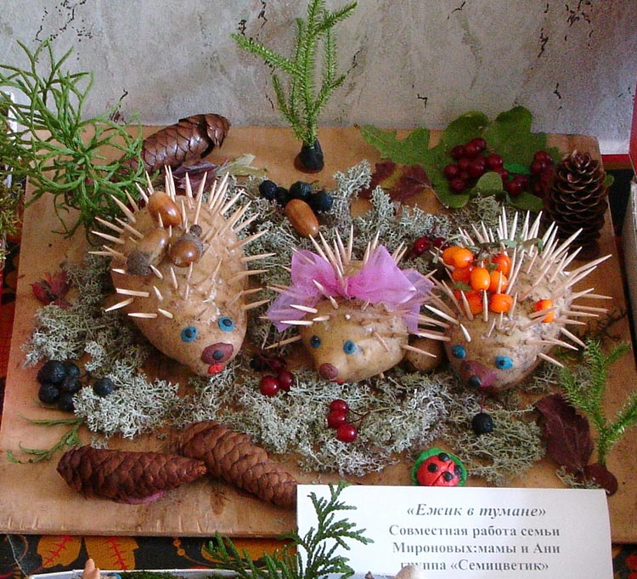
Работа с природным материалом

Slide 13
Дидактические игры
Название игры | Программные задачи
« Составь узор » | Учить составлять узоры из растительных форм на полосе, круге, квадрате, развивать чувство ритма, творчество.
« Построим дом » | Учить составлять дома разных размеров из спичечных коробков, преобразовывать постройку в высоту, длину, ширину.
« Шкатулка со сказками » | Учить делать поделки из овощей, разыгрывать сюжеты знакомых сказок, развивать активность, фантазию.
« Мозаика » | Учить работать с бисером, создавать предметы украшения, несложные композиции, развивать художественно – творческие способности.

Slide 14
Косультации для педагогов
дошкольного учреждения
Темы:
1. «Работа с нетрадиционным материалом – как средство художественного воспитания детей».
2. «Значение ручного труда».
3. «Планирование художественной работы с различным материалом по ручному труду в детском саду».

Slide 15
Анкетирование
Родительское собрание « Ручной труд в домашних условиях»
Консультации на тему:
-Развиваем творческие способности детей
-Работа с нетрадиционным материалом
Выставки творчества детей

Slide 16
Практическая значимость
Разработан цикл образовательной деятельности с детьми 4-7 лет
Практический материал для работы с родителями
Теоретический и практический материал может быть использован на ГМО

Slide 17
Список литературы
1. Веракса Н.E,. Комарова Т.С, Васильева М.А. Программа воспитания и обучения в детском саду «От рождения до школы» [текст] Н.E Веракса , Т.С. Комарова, М.А. Васильева.- М. Мозайка- Синтез.,2010г.
2.Козлина А.В. Уроки ручного труда в д/с и начальной школе. [текст] Козлина А.В..- М. Мозайка- Синтез.,2006
3.Пантелеева А.В.. Художественный труд в детском саду и семье. [текст] А.В. Пантелеева –М.Просвещение .,2005г.
4.Пищпкова Н.Г.. Работа с бумагой в нетрадиционной технике. [текст] Н.Г. Пищпкова.- Скриптолий 2003.,2006г.

Slide 18
Вывод
Работа по ручному труду –это вид деятельности, основанный на созидании. Взрослым следует проявлять терпение своевременно хвалить , а порой и активно помогать ребенку в работе. Все это даст возможность творческого общения как воспитателя так и родителя с ребенком и станет подарком тем кто любит творить и созидать

Slide 19
Министерство образования московской области
Региональная система повышения квалификации
ГАОУ СПО МО ГПК
Итоговый практико - значимый проект
ТЕМА: «Работа с нетрадиционным материалом – как средство художественного творчества детей»
курсы КПК по программе
«Современные стратегии реализации дошкольного образования. Внедрение ФГОС стандарта дошкольного образования»
Выполнила : Павлова Людмила Петровна
Воспитатель МАДОУ д-с №7 «Семицветик»
г.о. Пущино
Научный руководитель
КПН Крылова Ольга Юрьевна
Серпухов,2013г.

